Slide 1
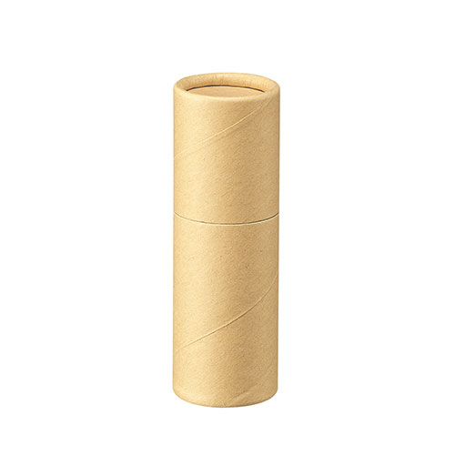
【提案書】
紙筒色鉛筆12P
特徴
12本の色えんぴつは懐かしさと素朴さを感じさせる木の素材。またケースである筒も紙素材で優しさを感じさせてくれると同時に、ペンスタンドとしても利用可能。ノベルティ用などにもおすすめ。
納期
納期スペース
仕様
素材：木（ポプラ）・紙
サイズ：7×7×88mm
包装：ポリ入
お見積
お見積りスペース

